Slide 1
Autor: Mgr. Jana Pavlůsková
Datum: květen 2012
Ročník: 6.
Vzdělávací oblast: Matematika a její aplikace
Vzdělávací obor: Matematika a její aplikace
Tematický okruh: Geometrie v rovině a v prostoru
Téma: Trojúhelník
Anotace: Prezentace uvádí rozdělení trojúhelníků z hlediska velikostí vnitřních úhlů. Součástí je také výklad o součtu velikostí vnitřních úhlů v trojúhelníku.

Slide 2
Vnitřní úhly
trojúhelníku

Slide 3
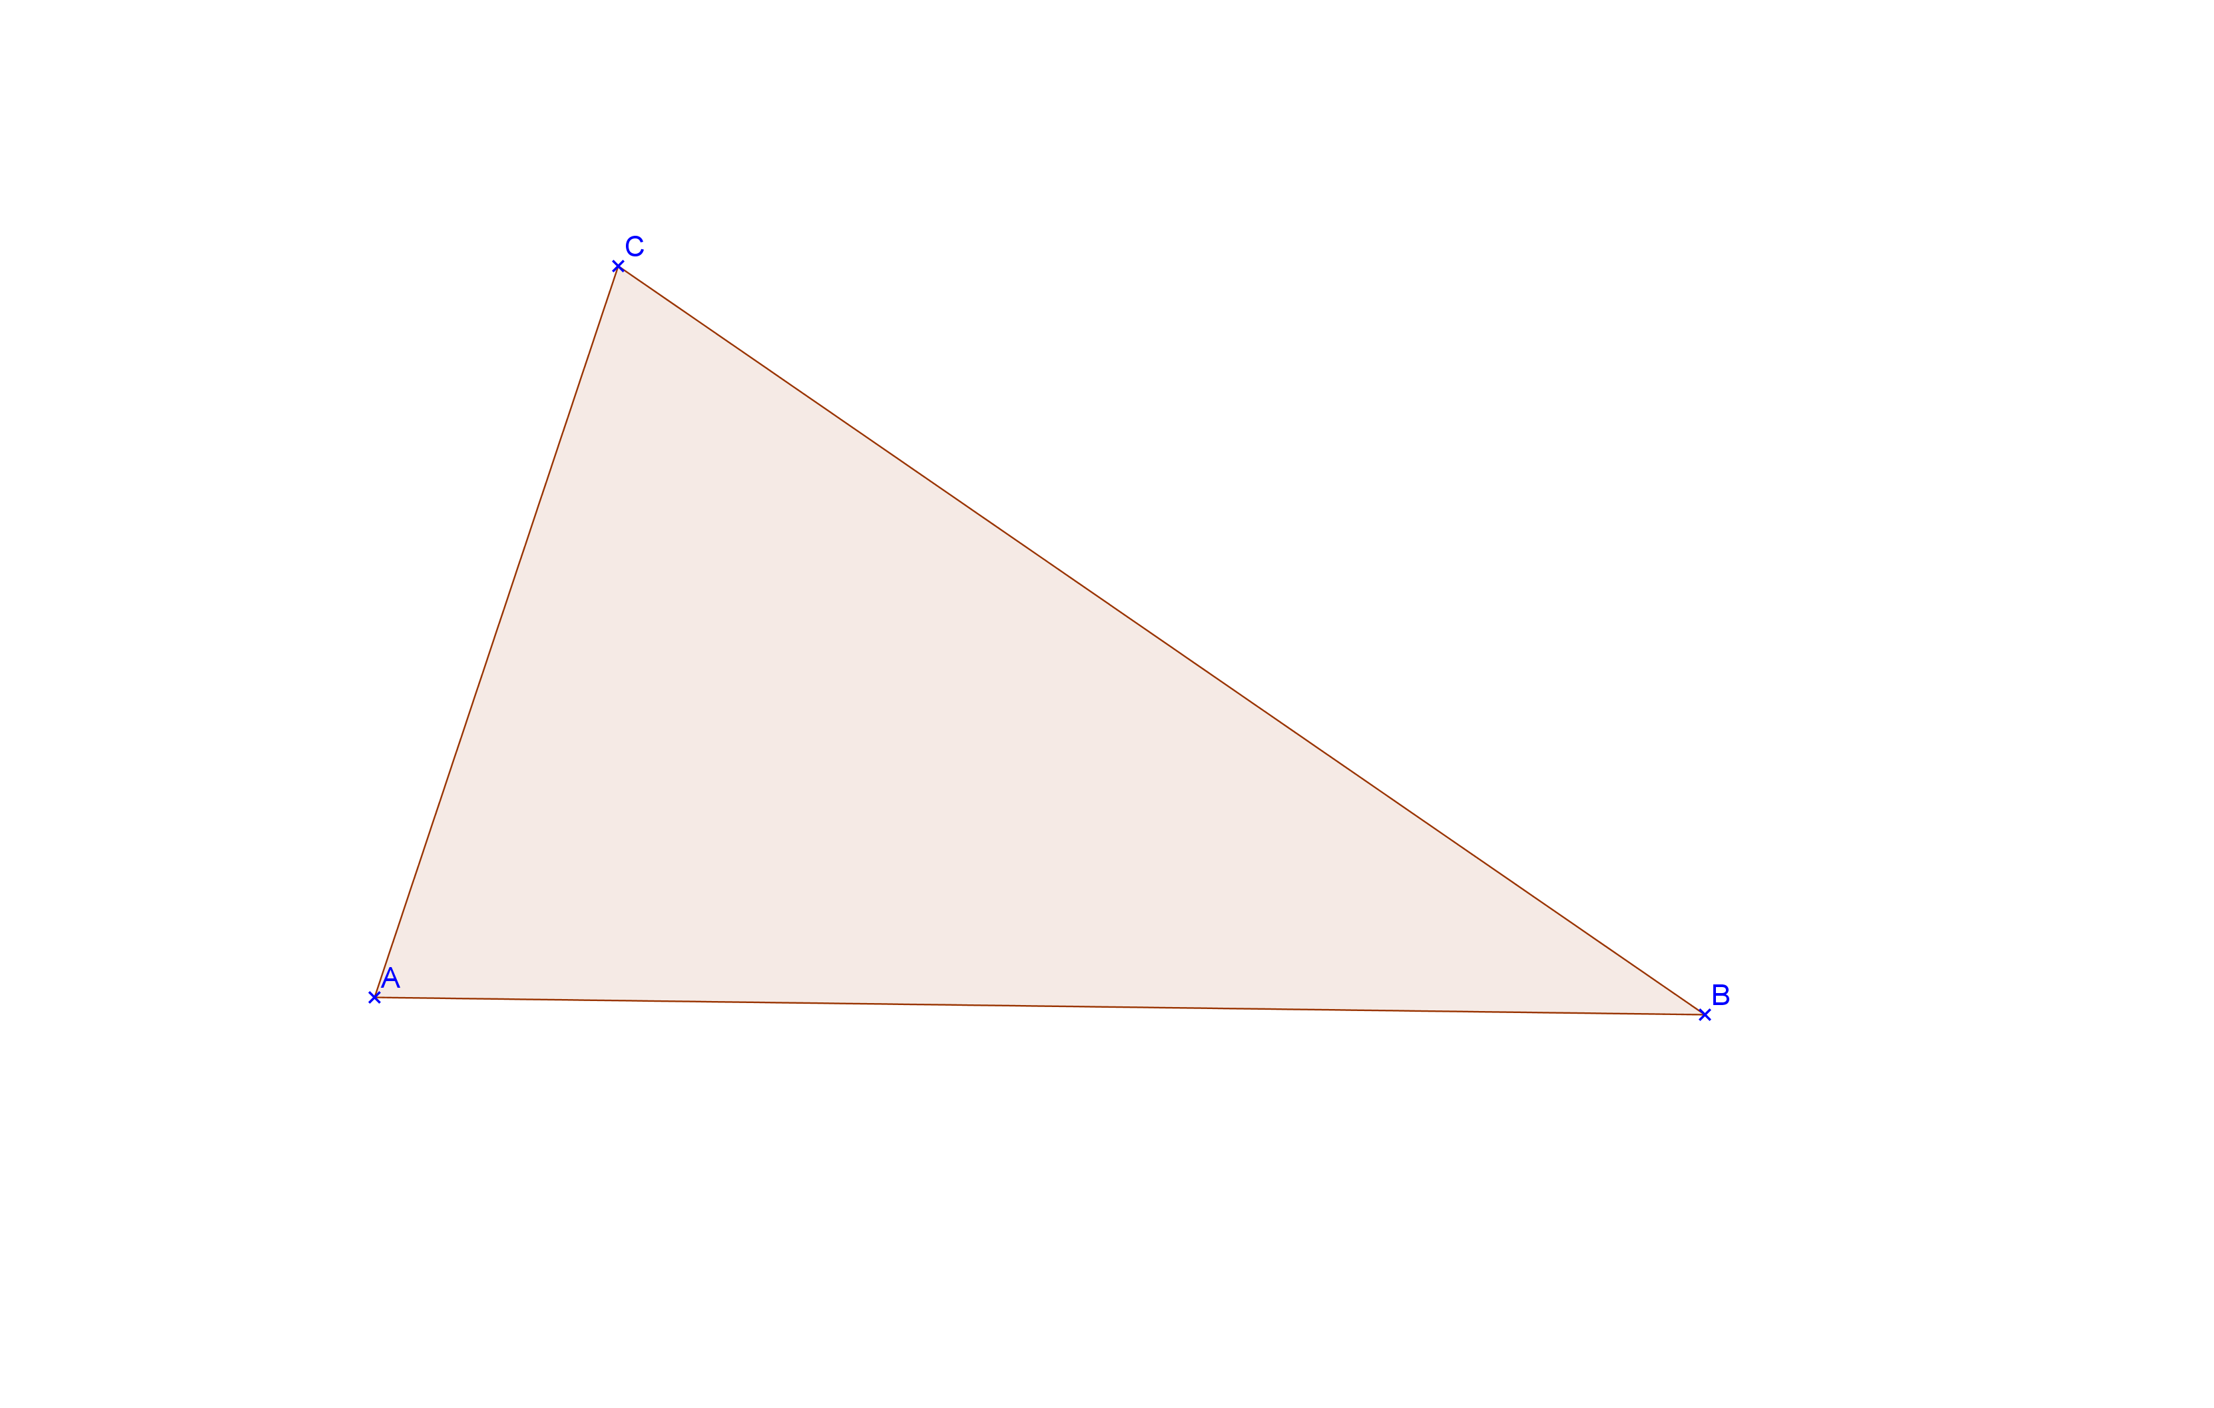
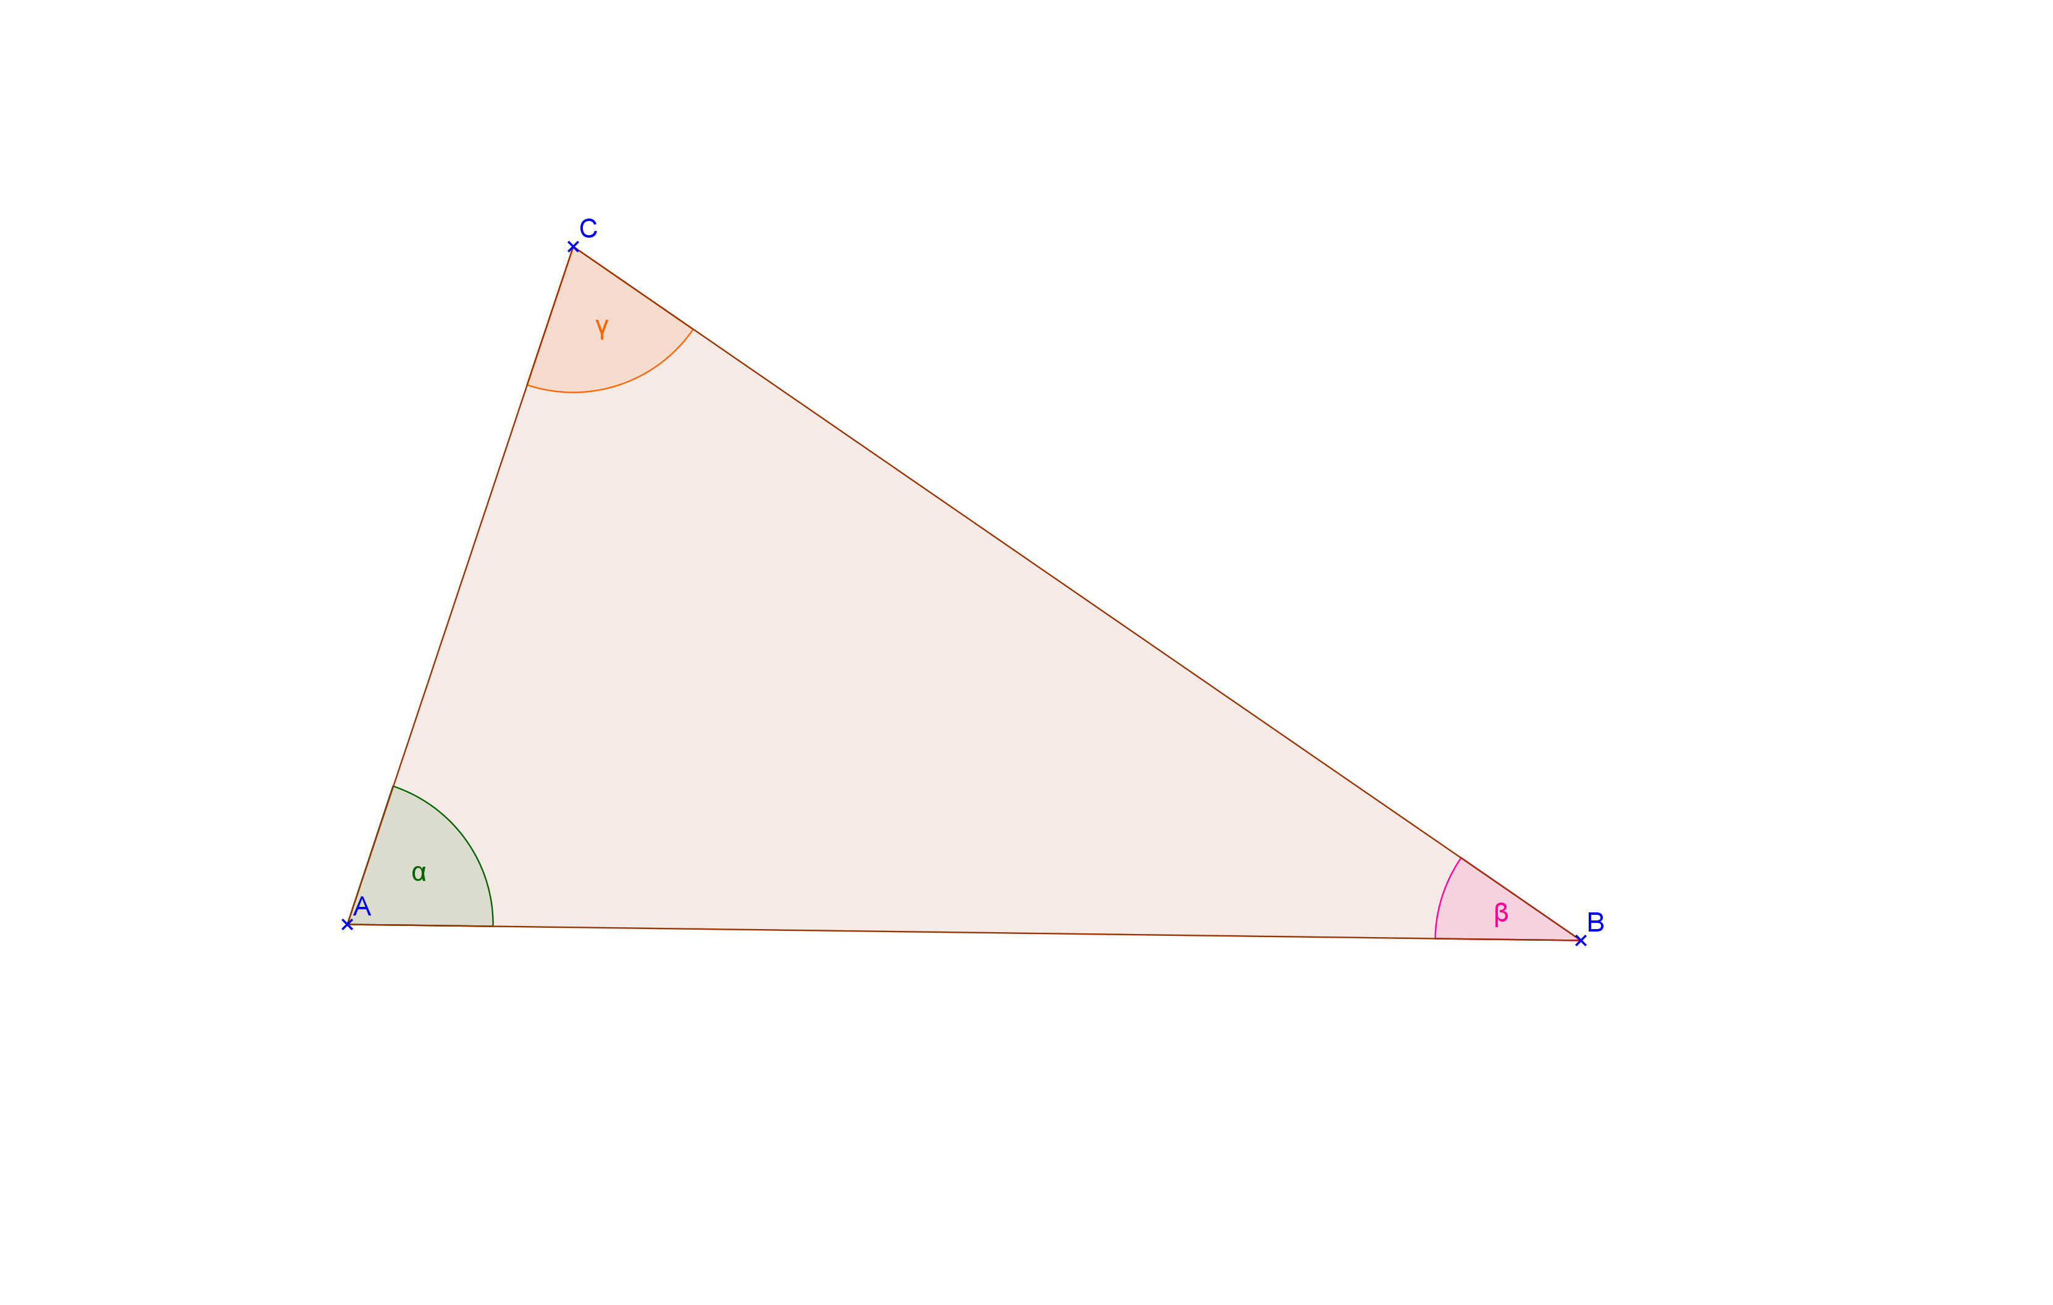
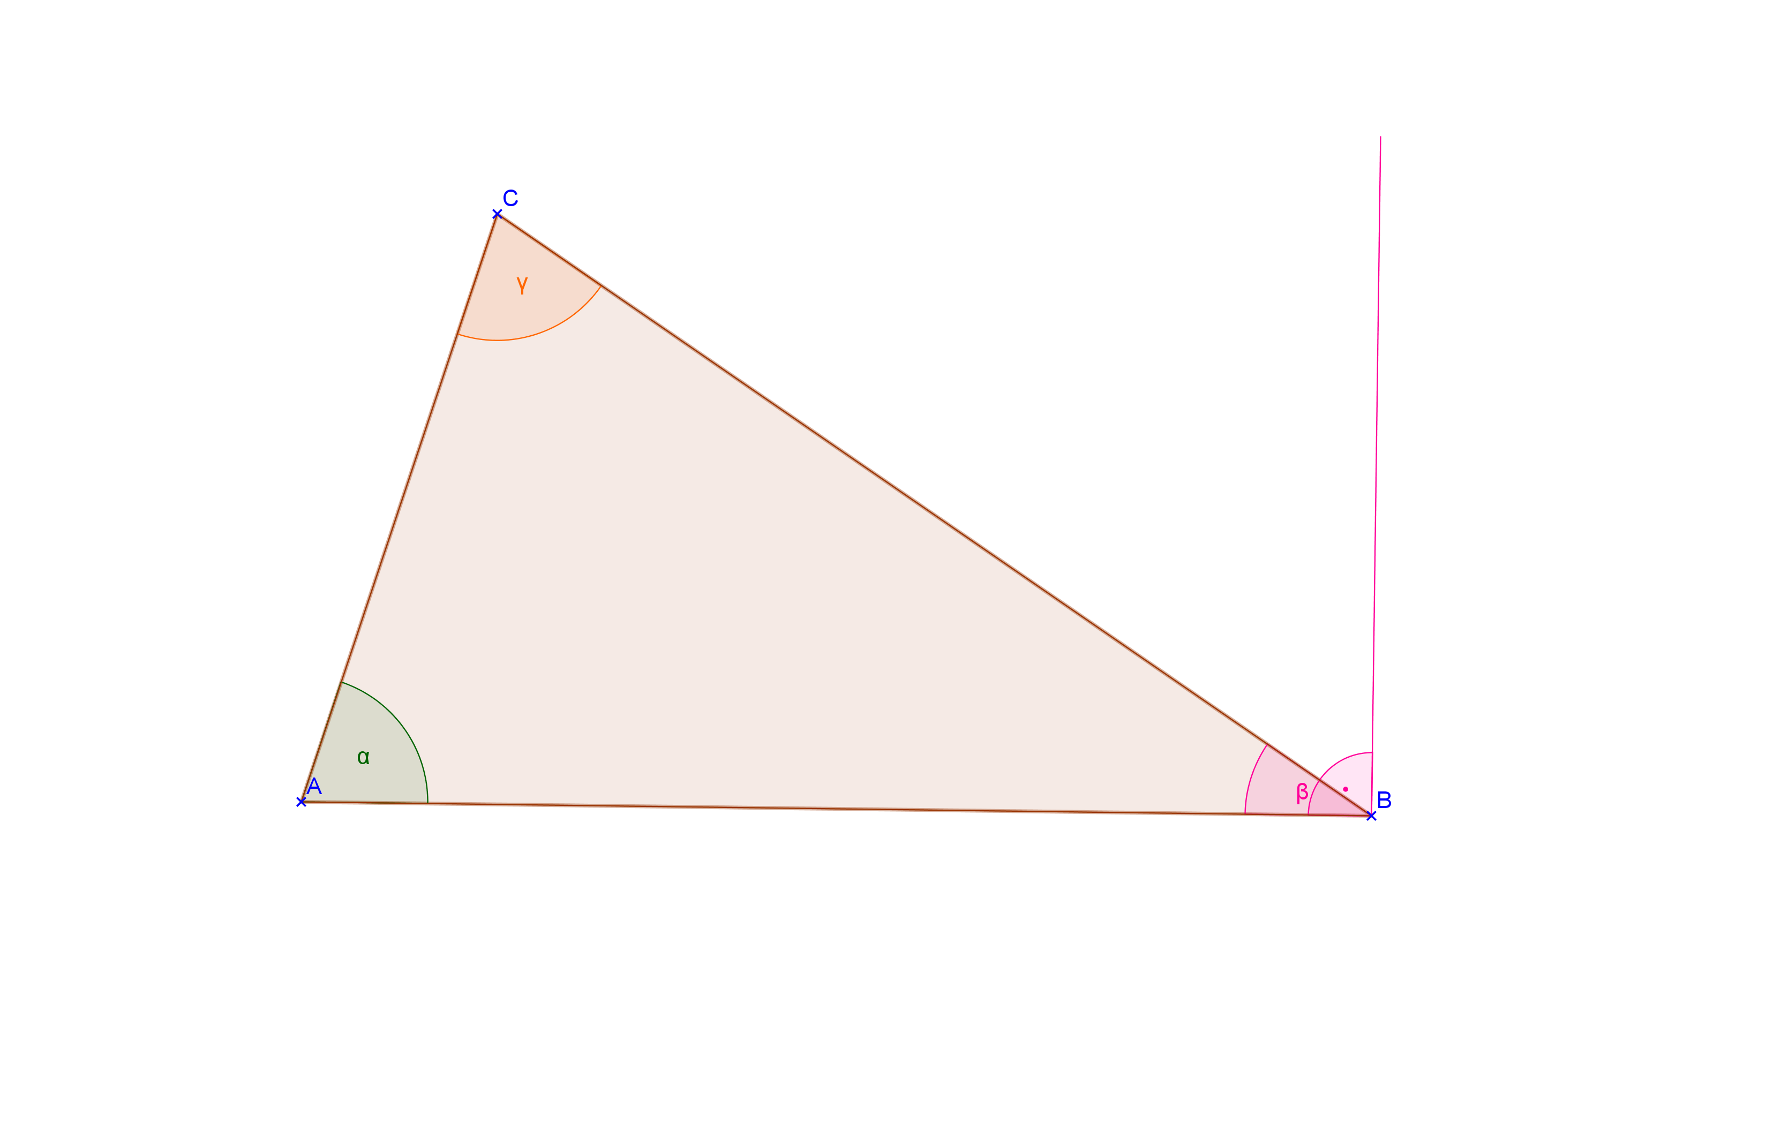
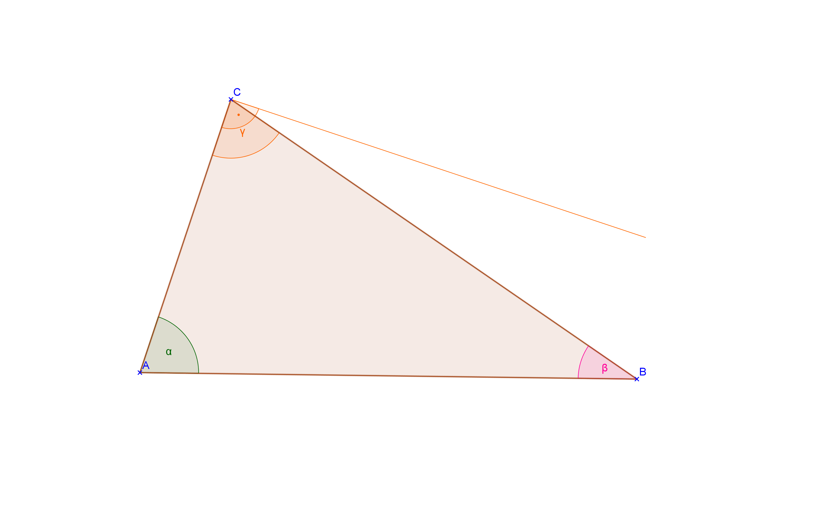
Ostroúhlý trojúhelník
Ostroúhlý trojúhelník má všechny vnitřní úhly ostré.

Slide 4
Tupoúhlý trojúhelník
C
A
B
A
B
Tupoúhlý trojúhelník má právě jeden vnitřní úhel tupý, zbylé 2 jsou ostré .

Slide 5
Pravoúhlý trojúhelník
PŘEPONA
ODVĚSNY
Pravoúhlý trojúhelník má právě jeden pravý úhel, zbylé dva jsou ostré. Strana proti pravému úhlu je nejdelší a nazývá se přepona. Ostatní dvě strany jsou odvěsny.

Slide 6
trojúhelník
ostro-úhlý
tupo-úhlý
pravo-úhlý
všechny úhly ostré
právě 1 pravý úhel
přepona
2 odvěsny
právě 1 tupý úhel

Slide 7
Vnitřní úhly v trojúhelníku

Slide 8
Vnitřní úhly v trojúhelníku
α + β + γ = 180°
Součet vnitřních úhlů v trojúhelníku je vždy 180°.

Slide 9
Procvičování
Narýsuj libovolný trojúhelník ABC. Graficky sečti jeho vnitřní úhly. Jejich velikosti změř a sečti. Co jsi zjistil/a?
Narýsuj tupoúhlý trojúhelník tak, aby byl
rovnoramenný
různostranný
3. Urči velikost vnitřních úhlů rovnoramenného pravoúhlého trojúhelníku.

